Slide 1

Деректер форматы

Slide 2

Бүгінгі сабақта:
Деректер типінің форматы ұғымының анықтамасын түсінесіз.
MS Excel-де электрондық кестелерде деректер форматтарын қолдануды үйренесіз.
Абсолюттік және салыстырмалы адрестердің айырмашылығын ажыратуды білесіз.

Slide 3
Ойтүрткі
Жалпы формат қай кезде қолданылады?
Формула қандай белгіден басталады?
Қандай формулаларда арифметикалық амалдар қолданылады?

Slide 4
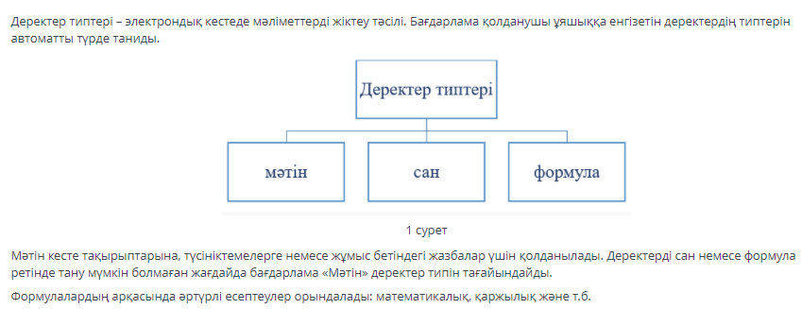


Деректер форматы

Slide 5
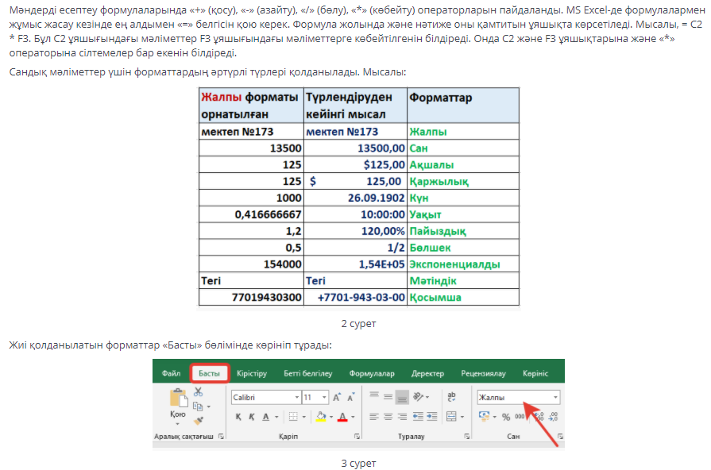


Slide 6
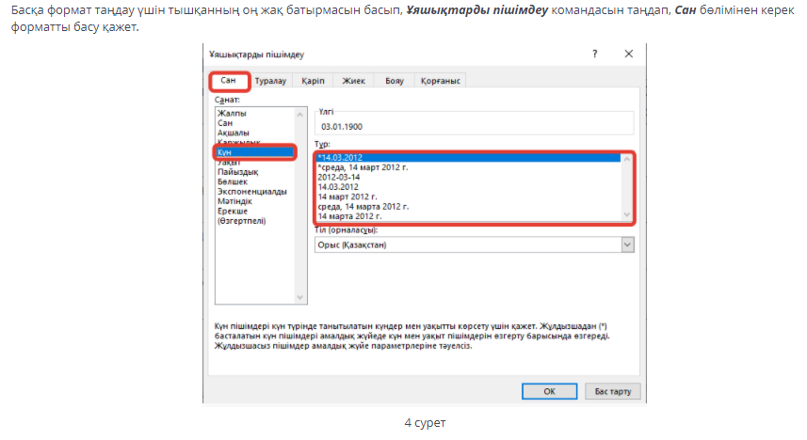

Slide 7
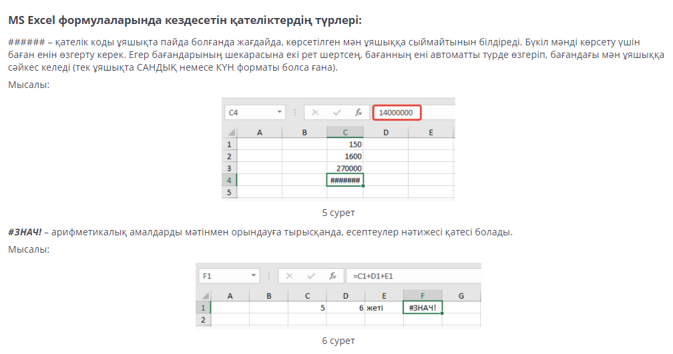

Slide 8
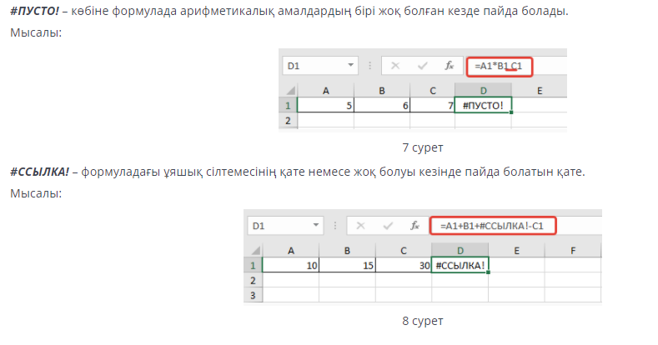

Slide 9
Бекіту
Электрондық кестедегі деректер форматтарын атаңдар.
Салыстырмалы адрестеу дегеніміз не?
Деректер форматын қалай өзгертуге болады?

Slide 10

Қорытынды
Деректер типінің форматы ұғымының анықтамасын түсіндік.
MS Excel-де электрондық кестелерде деректер форматтарын қолдануды үйрендік.
Абсолюттік және салыстырмалы адрестердің айырмашылығын ажыратуды білдік.

